Slide 1
La communication téléphonique
Thibaud Alt & Lionel Widmer
23 janvier 2019
Notes:
M → 00:00
VE → Accueillir, presenter le sujet
🚨 Avertir que les questions prendrons place à la fin
VO → Accueil en voie chaleureuse, adapter le ton et le volume à l’auditoire
G → Mimer à la fin avec les mains
D → S’ancrer devant l’auditoire, chercher le regard dès le début
A → Se présente (professeur) qui va reviser avec ces élèves (classes + B par skype) / Introduction du sujet
B → -

Slide 2
Introduction
Les règles à respecter
Les outils à dispositions
Le déroulement d'un appel
Notes:
M → 00:30
VE →
VO →
G →
D →
A → Rappel des objectifs
B → -

Slide 3
L'importance du téléphone
Valorisation de l'entreprise
Transmission et valorisation d'une image de marque
Message vendeur
Accueillir, aider la clientèle, conseiller
Maîtriser l'outil téléphone
Notes:
M → 00:45
VE →
VO →
G →
D →
A → Interroge B sur ce qu’il sait / se souviens
B → Donne certains éléments
A → Corrige et ajoute les éléments manquants

Slide 4
Règles à respecter
Savoir-vivre
Se présenter, s'exprimer agréablement, déterminer les besoins
Valoriser la communication et ne pas commettre d'impair
Notes:
M → 01:15
VE → On va parcourir ensemble 6 règles fondamentales
VO → Insister sur fondamentales
G →
D →
A → Informe des “Règles à respecter” qui vont être parcourus
B → -

Slide 5
1. Savoir-vivre
Respecter les horaires
Ne faites pas patienter votre interlocuteur
Notes:
M → 01:30
VE → Entre 9 et 11 heures et entre 14 et 16 heures. Pas plus de 3 sonneries / Pas plus de 20 secondes
On a tous déjà vecu l’attente au standard avec une musique énervante.
VO →
G →
D →
A →
B →

Slide 6
2. Se présenter
Prénom et nom
Nom de la société
Sujet de l’appel
Notes:
M → 02:00
VE → Bien prononcer et articuler votre nom et celui de la société. / Bien définir le sujet de l’appel
VO →
G →
D →
A →
B →

Slide 7
3. S'exprimer agréablement
Restez disponible et courtois
Parlez de manière claire et distincte
Formulations positives
Notes:
M → 02:30
VE →
VO → Bien A R T I C U L E R pour se faire comprendre
G →
D →
A →
B →

Slide 8
4. Déterminer les besoins
Evaluer les demandes de votre interlocuteur
Posez-lui des questions
Transférer vers le service compétent
Utiliser la méthode E.R.I.C.
Notes:
M → 03:00
VE → ERIC = Ecouter, Reformuler, Informer, Conclure
VO →
G →
D →
A →
B →

Slide 9
5. Valoriser la communication
Personnaliser la communication
Appeler le client par son nom
Tous les interlocuteurs sont importants
Pratiquer l’écoute active
Notes:
M → 03:30
VE →
VO →
G →
D →
A →
B →

Slide 10

6. Ne pas commettre d'impair
Savoir ce que l'on doit dire ou ne pas dire
Concentrez-vous sur la conversation
Evitez bavardages et commérages téléphoniques
Notes:
M → 04:00
VE → Ne pas faire d’autre choses en même temps que la conversation. Se tenir au but de l’appel.
« On reconnaît le sage à la sobriété de son langage » Saint Benoît
VO →
G →
D →
A →
B →

Slide 11
Outils à dispositions
La voix, le sourire, le language
L’écoute active
Notes:
M → 04:30
VE → Voila pour ces 6 règles, ouf!
VO →
G → Bien faire comprendre que l’on a finit la première partie
D → Souffler / respirer fort
A →
B →

Slide 12
Le sourire
Le sourire s’entend au téléphone !
Notes:
M → 05:00
VE → Contrairement a ce que l’on pourrait penser, le sourire s’entend !
VO →
G → Exagérer et mimer un SOURIRE
D →
A → Ajouter que le sourire s’entend au téléphone
A → Demander à B s’il a déjà ressenti que quelqu’un est souriant ou non
B → Donner son avis

Slide 13
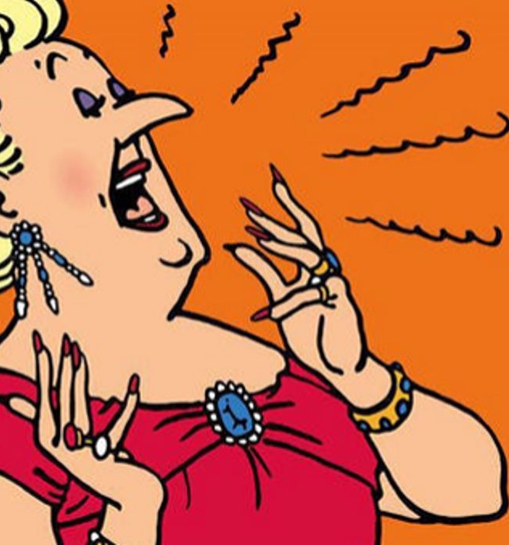
La voix
Qualité de l’expression
Débit mesuré, bonne diction et articulation
Notes:
M → 05:30
VE → La voix est n’autre élément le plus important au telephone !
VO → Nuancer la voix, chuchoter, mimer coupure téléphonique
G →
D →
A → Demander à B de dire ce qu’il sait à propos de la voix
B → Donner les éléments ci-dessus

Slide 14
Le langage
Eviter
Conditionnel et impératif
Tournures rhétoriques
Parole brève et claire
Vocabulaire simple et précis
Valoriser l’interlocuteur
Notes:
M → 06:00
VE → Eviter Il faut, vous devez, vous pouvez, ce serait…
VO →
G →
D →
A → Donner des examples d’impératif et conditionnel (et parler rapidement, de manière stressante)
A → Demander à B son ressenti
B → Donner son ressenti
B → Dire qu’il faut parler calmement et en étant détendu
A → Donner les élélments restants

Slide 15

L’écoute active Questionnement
Montrer des signes d’intérêts
Eclaircir les points pas clairs
Encourager l’interlocuteur à continuer
1/5
Notes:
M → 06:30
VE →
VO →
G →
D →
A → Donner les éléments ci-dessus
B → Demander comment montrer des signes d’intérêt
A → Dire qu’on verra ce point plus tard

Slide 16
L’écoute active Reformulation
Montrer l’envie de comprendre
Se montrer respectueux
S’assurer de la compréhension commune
2/5
Notes:
M → 07:00
VE →
VO →
G →
D →
A → Demander à B de reformuler ce qui a été dit dans la dernière slide
B → Reformuler
A → Corriger B
A → Expliquer, grâce à l’exemple, l’importance de la reformulation

Slide 17
L’écoute active Attitude physique
Opter pour une posture :
Droite
Ancré
Immobile
Adopter une voix claire
Soigner votre élocution
3/5
Notes:
M → 07:30
VE → Plus détendu, moins énervé / agacé
VO →
G →
D →
A → Montrer à B la posture idéale, en direct via skype
B → Se mettre également dans cette posture idéale
A → Demander à B pourquoi cette posture est importante
B → Donner quelques éléments
A → Compléter les éléments donnés par B et ajouter les éléments manquants

Slide 18
L’écoute active Interlocuteur
Se mettre à la place de l’interlocuteur
Ce qu’il pense, qu’il fait
Laisser parler l’interlocuteur
Respect du temps de parole des 2 parties
Confirmer les propos
C’est exact, je vois, je comprends, en effet
4/5
Notes:
M → 08:00
VE →
VO →
G →
D →
A → Pour chaque point, demander à B de deviner le contenu (par exemple pour le 1er point, demander à B de trouver ‘ce qu’il pense, ce qu’il fait’)
B → Donner les points 1 par 1
Se mettre à la place de l’interlocuteur
Ce qu’il pense
Ce qu’il ferait
Laisser parler l’interlocuteur
Respect du temps de parole, qu’il ne se sente pas inférieur
Confirmer les propos
«C’est exact»
«Je vois»
«En effet»
«Je comprends»

Slide 19
L’écoute active Conclusion
Participation active de l’interlocuteur
Questions
Reformulations
Interventions diverses
Temps de parole partagé
5/5
Notes:
M → 08:30
VE → Conclusion sur l’écoute active
VO →
G →
D →
A → Demander à B de résumer l’écoute active
B → Donner les points principaux

Slide 20
Déroulement d'un appel
Situation d’émission (CROC)
Situation de réception (CERC)
Notes:
M → 09:00
VE → Maintenant on va mimer un appel dans une situation d’émission puis de reception.
VO →
G → Souffler fin de la seconde partie.
D →
A →
B →

Slide 21
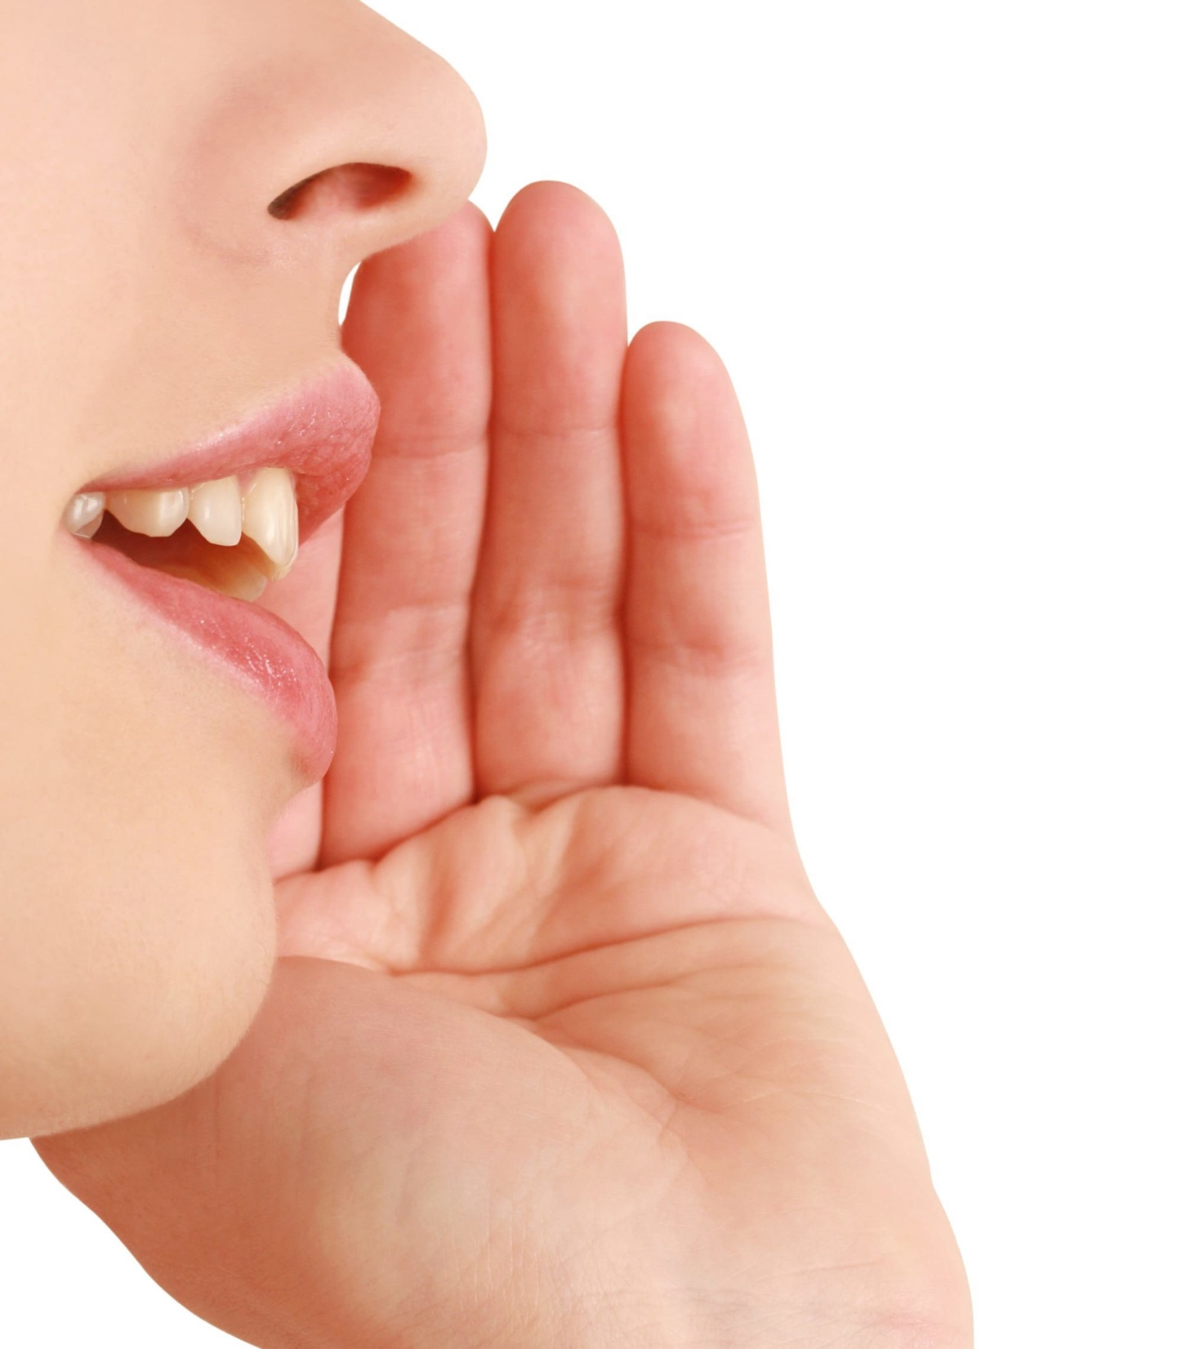
Situation d’émission (CROC)
1. Prise de Contact
2. Raison de l’appel
3. Objectif de l’appel
4. Prise de Congé
Notes:
M → 09:30
VE →
La prise de contact
Présentation, identification de l’interlocuteur et de ses attentes
Prise de notes
La raison de l’appel
Motif exact
L’objectif
But de l’appel, besoins de l’interlocuteur
La prise de congé
Proposition, reformulation, salutation
VO → Insister sur les lettres de l’abreviation
G →
D →
A →
B →

Slide 22
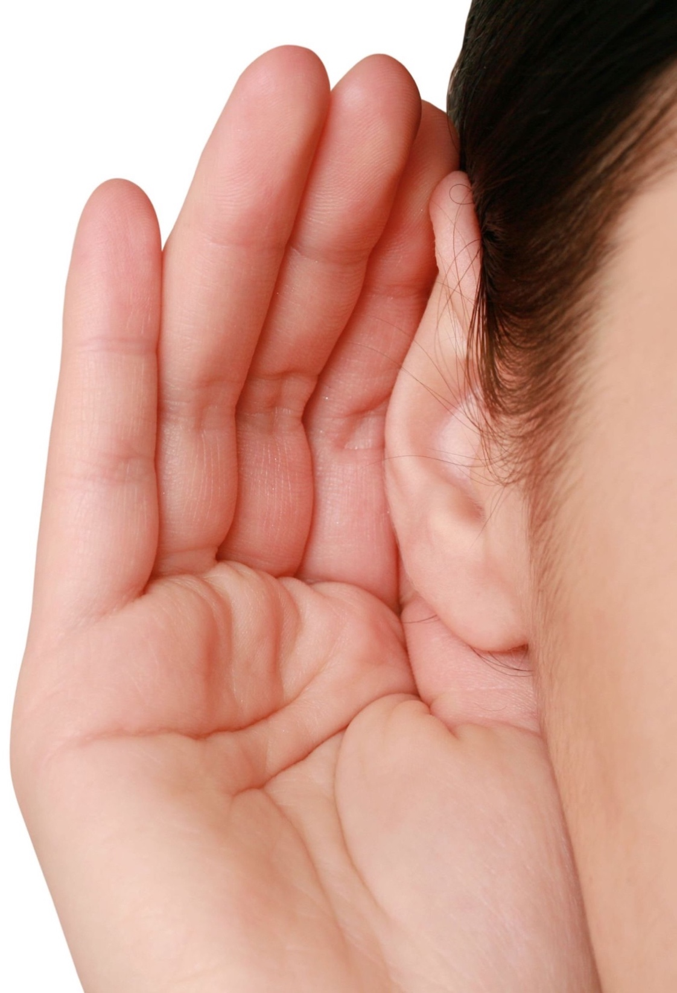
Situation de réception (CERC)
1. Prise de Contact
2. Écoute du client
3. Réponse à la demande
4. Prise de Congé
Notes:
M → 10:30
VE →
1. Prise de contact
1. Décrocher le combiné avant la troisième sonnerie
2. immédiatement se présenter et présenter l’entreprise, phrase d’accueil
2. Ecoute du client
Ecoute active, prise en compte du besoin exprimé, prise de notes
3. Réponse
Proposer une solution adaptée à la demande
4. Prise de congé
Récapituler, remercier et prendre congé
VO → Insister sur les lettres de l’abbreviation
G →
D →
A →
B →

Slide 23
Merci de votre attention
Avez vous des questions ?
Notes:
M → 12:00
VE →
VO →
G →
D →
A →
B →

